Slide 1
ООО «ФАН ФЛАЙТ»
Министерством промышленности и торговли Российской федерации компании ООО «ФАН ФЛАЙТ» выдана ЛИЦЕНЗИЯ №13278-АТ на право осуществления разработки, производства, испытания летательных аппаратов.
Направление прикладных работ:
Беспилотные летательные аппараты вертикального взлета и посадки (БПЛА ВВП) вентиляторного типа
Вентиляторные движители и подъёмно-движительные комплексы ЛА, вертолетов, БПЛА, аппаратов на воздушной подушке, экранопланов
Подводные беспилотные аппараты
Системы охлаждения силовых установок самолетов, вертолетов, колесной и гусиничной техники, локомотивов

Slide 2
Направление прикладных работ:
Системы жизнеобеспечения и терморегулирования летательных аппаратов и пилотируемых космических аппаратов
Проветривание шахт, автомобильных туннелей, метрополитенов
Тягодутьевые машины энергоблоков тепловых электростанций
Аппараты воздушного охлаждения и градирни
Газодинамические лазеры, промышленная вентиляция, промышленные технологические системы
Компактные компоновки вентиляторов
Пылезащитные устройства мультициклонного типа
Ветроэнергетические установки диффузорного типа

Slide 3
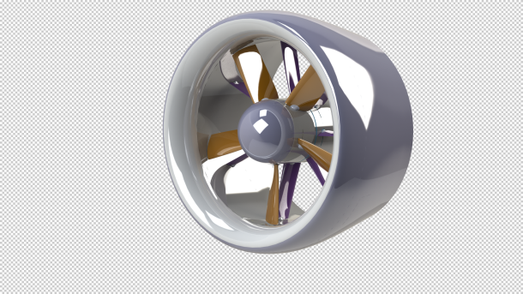
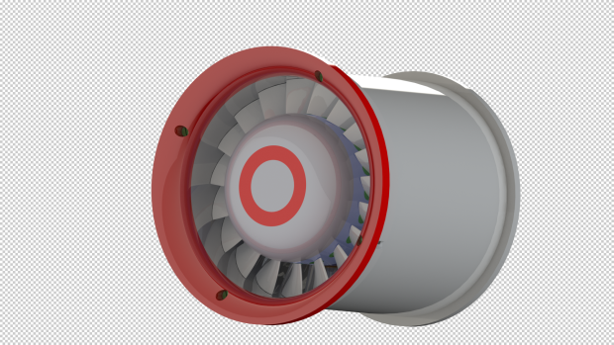
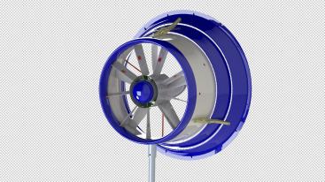
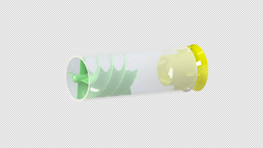
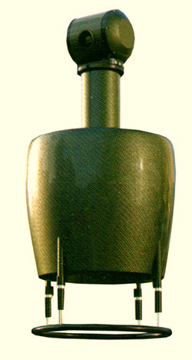
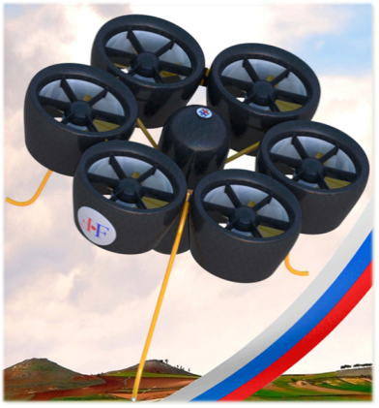
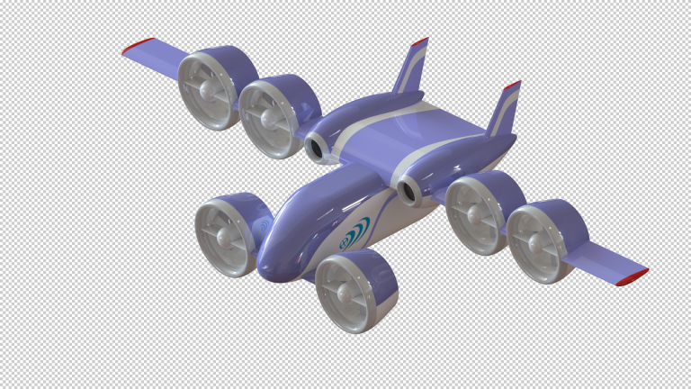
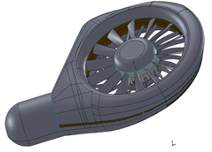
Малошумные высоконагруженные вентиляторы – движители дозвуковых летательных аппаратов и судов
для создания силы тяги
для создания подъемной силы
для создания управляющих сил
Область применения:
В аппаратах на воздушной подушке и летательных аппаратах различных типов (самолетах, вертолетах, экранопланах, дирижаблях, беспилотных летательных аппаратах, подводных беспилотных аппаратах и т.п.).

Slide 4
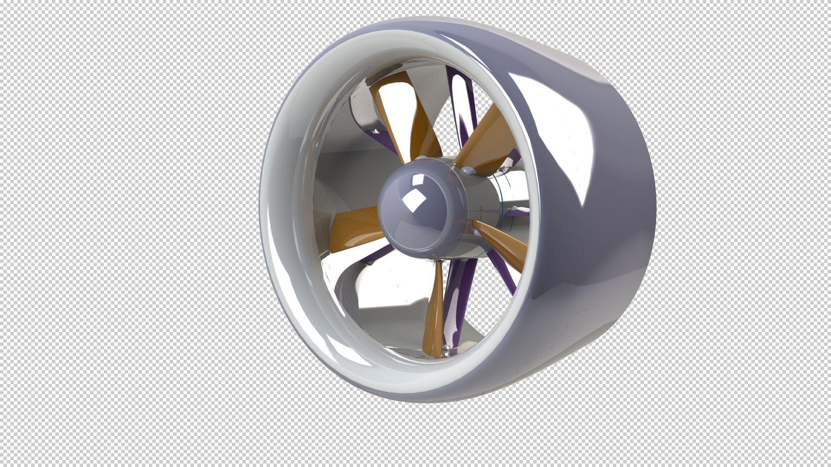
движитель дозвуковых летательных аппаратов и судов

Slide 5
Малошумный высоконагруженный вентилятор

Slide 6
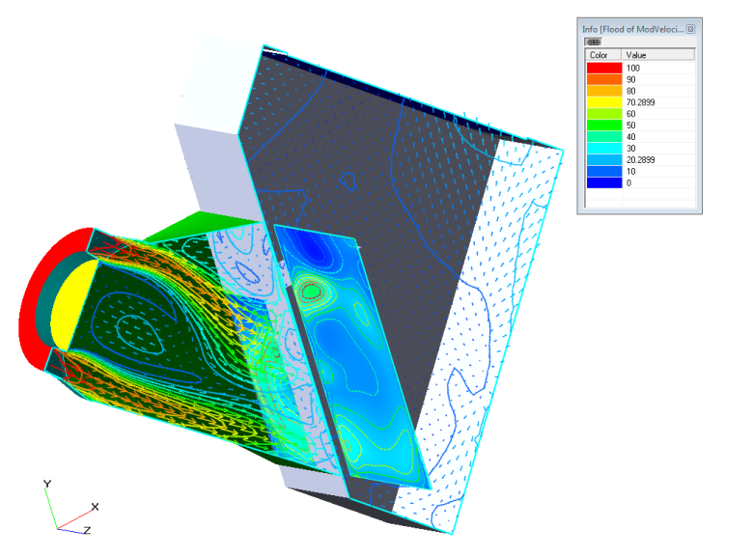
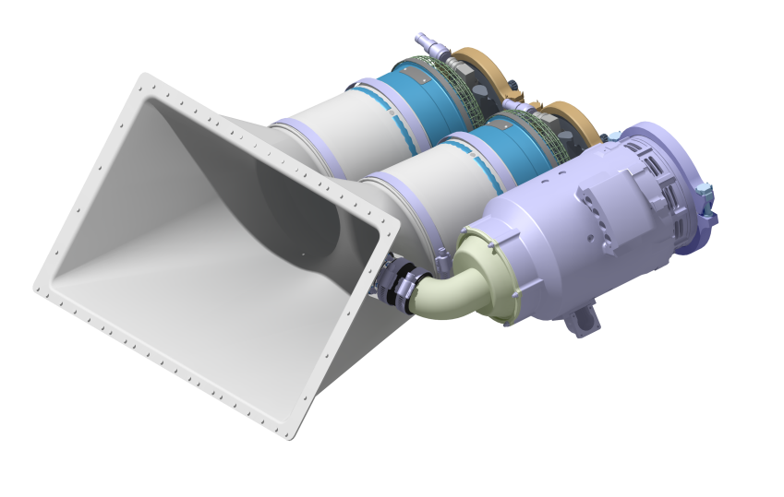
Системы охлаждения
Аэродинамический расчет высокоэффективных (до 88% КПД) систем охлаждения, включающий:
Профилировку лопаточных венцов
Учет сети воздуховодов перед и за лопаточной системой
Учет наличия теплообменника

Slide 7
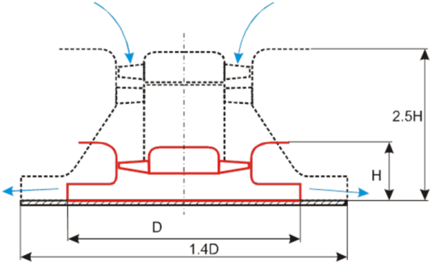
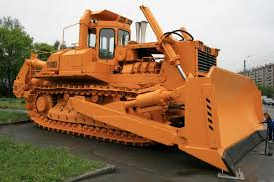
Высокоэффективные компактные вентиляторные установки
для нагнетательных комплексов аппаратов на воздушной подушке, систем кондиционирования, систем охлаждения двигателей и электрооборудования
Новые аэродинамические компоновки отличаются от традиционных высокой энергетической эффективностью, в 1.5 – 2.5 раза меньшими габаритами и высокой устойчивостью к влиянию загромождения потока, характерного для моторных отсеков различных транспортных средств (вертолетов, автомобилей, тракторов, локомотивов и т.п.), систем кондиционирования и жизнеобеспечения. Это позволяет по новому подойти к формированию воздушного тракта соответствующих систем, существенно повысить их эффективность, повысить плотность компоновки моторных отсеков и снизить уровень шума.
Сопоставление габаритов высокоэффективной вентиляторной установки по традиционной и новой компактной аэродинамическим схемам при равных аэродинамических параметрах.
Реализованные проекты
Система охлаждения тяжелого промышленного трактора Т–800
Вентиляторные установки и воздушные тракты систем охлаждения силовых установок современных вертолетов

Slide 8
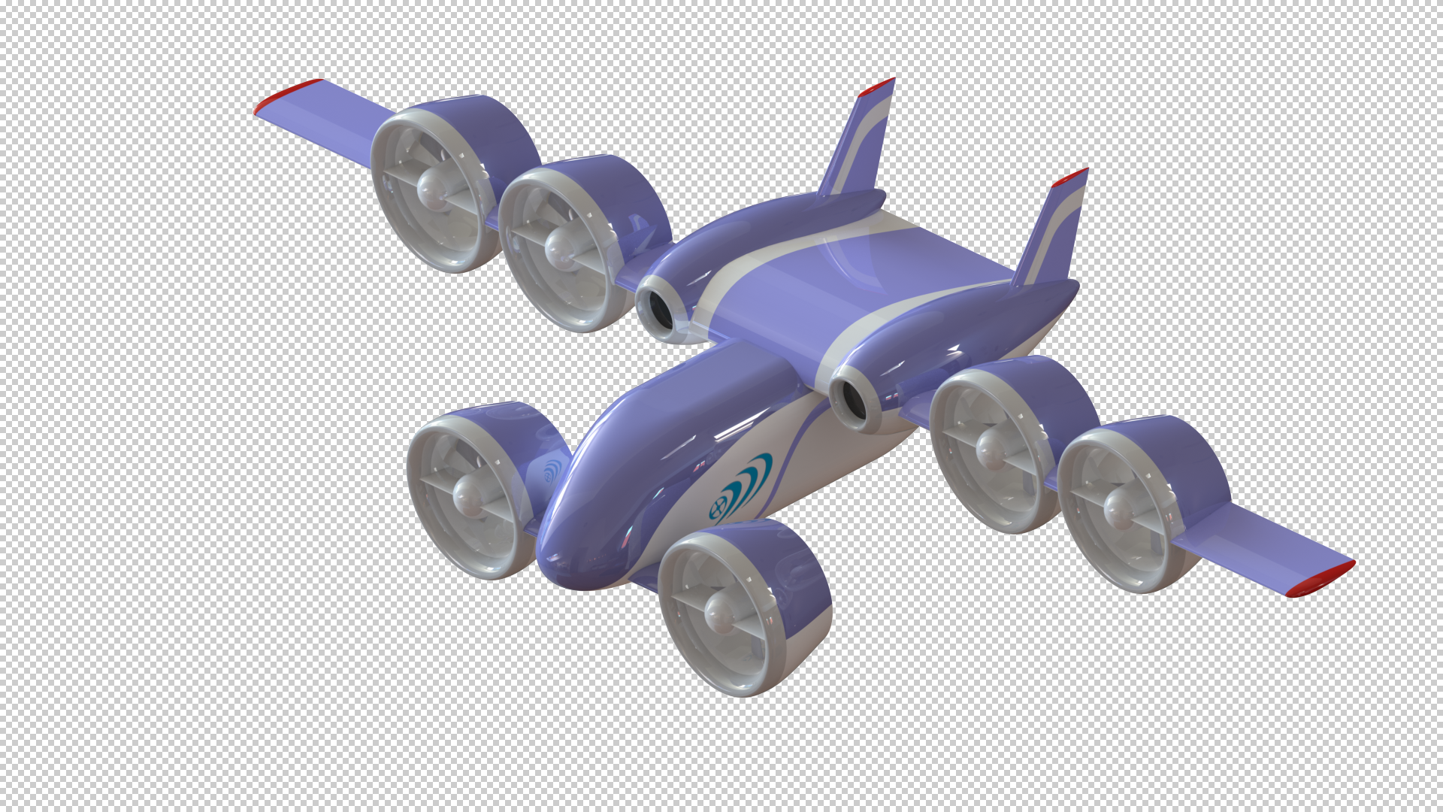
БЕСПИЛОТНОЕ ВОЗДУШНОЕ СУДНО ВЕРТИКАЛЬНОГО ВЗЛЁТА И
ПОСАДКИ ВЕНТИЛЯТОРНОГО ТИПА (БВС ВВП ВТ)

Slide 9
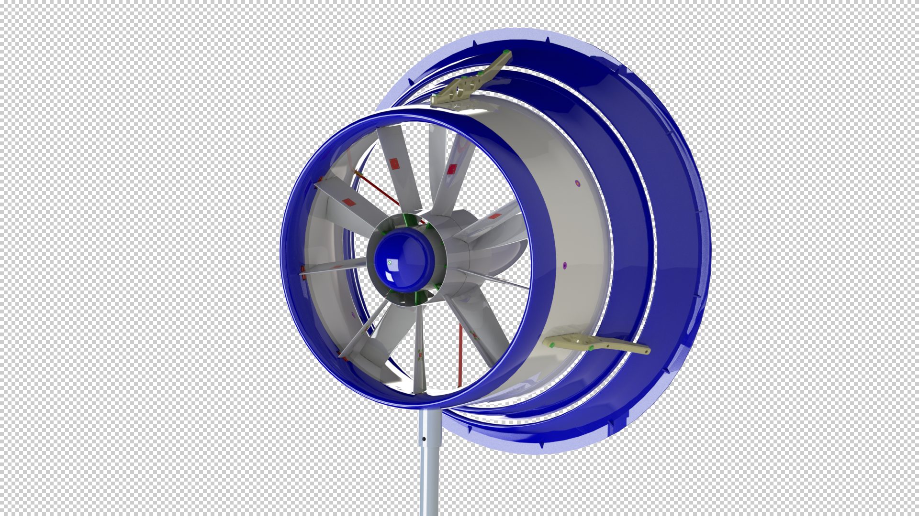
ДИФФУЗОРНАЯ ВЕТРОЭНЕРГЕТИЧЕСКАЯ УСТАНОВКА

Slide 10
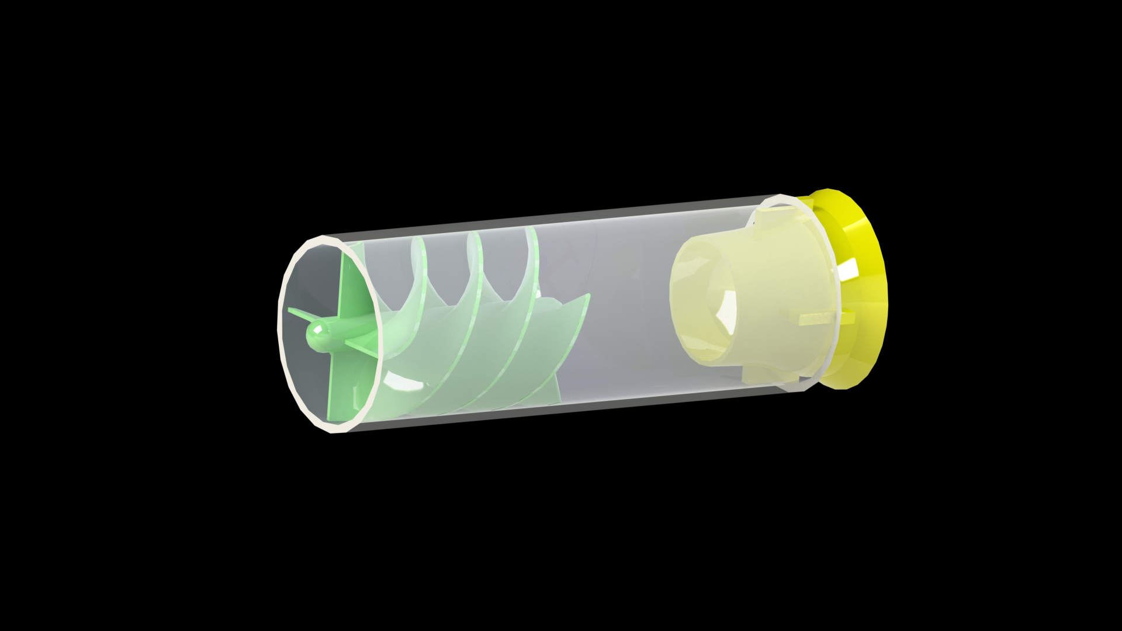
ЯЧЕЙКА ЦИКЛОННОГО ТИПА
ДЛЯ МУЛЬТИЦИКЛОННОГО ПЫЛЕЗАЩИТНОГО УСТРОЙСТВА (ПЗУ)

Slide 11
ООО «ФАН ФЛАЙТ»
Юридический адрес:
121096, г. Москва, ул. Олеко Дундича,
д.19/15, кв. 53, пом.6, ком. Г, г, 1-4
Контакты:
e-mail:fanflight@gmail.com
fanflight2013@yandex.ru
Сайт: www.fanflight.ru
Генеральный директор:
Онин Александр Юрьевич
Тел: +7 (965) 258-69-89
Научный руководитель – главный конструктор:
Митрофович Виктор Владимирович
Тел: +7 (916) 981-44-23
Зам. генерального директора
Тарасенко Михаил Михайлович
Тел.: +7 (926) 721-73-21

